Slide 1




ZORBALIK
ZORBALIKLA BAŞ ETME
PSİKOLOJİK DANIŞMAN
HATİCE DOBUR
BAĞCILAR REHBERLİK VE ARAŞTIRMA MERKEZİ

Slide 2

ZORBALIK
Bir birey ya da grup tarafından savunmasız olan bir kişiye karşı yapılan, fiziksel veya psikolojik sonuçları olan ve süreklilik arz eden bir saldırganlık türüdür.

Slide 3

ZORBALIĞIN AYIRT EDİCİ ÖZELLİKLERİ
Davranışın zarar verme niyetiyle kasıtlı olarak yapılması
Davranışın tekrarlaması ve sürekli olması
Zorba ve kurban arasında güç dengesizliğinin olması (fiziksel, zihinsel, sosyal ve yaş gibi)

Slide 4
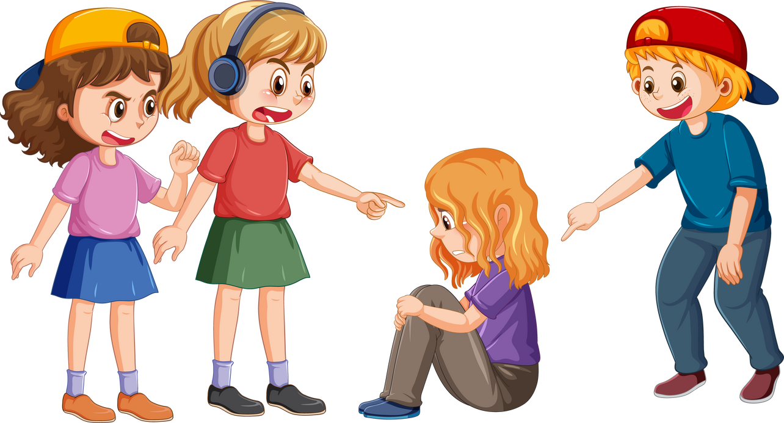

AKRAN ZORBALIĞI NEDİR?
Bir ya da birden çok öğrencinin kendilerinden daha güçsüz öğrencileri kasıtlı ve sürekli rahatsız etmesiyle sonuçlanan ve kurbanın kendisini koruyamayacak durumda olduğu bir saldırganlık türüdür.

Slide 5

AKRAN ZORBALIĞININ YAYGINLIĞI
  Akran zorbalığı okul öncesi dönemden itibaren gözlenmektedir.
  Eğitimin her kademesinde yaygındır.
  Araştırmalar akran zorbalığının ilkokulun sonlarına doğru arttığını, ortaokulda en üst seviyeye ulaştığını ve lisenin sonlarında ise azaldığını göstermektedir.
  İlkokul düzeyinde yaklaşık olarak her 3 çocuktan 1’inin akran zorbalığına maruz kaldığı bulunmuştur.

Slide 6
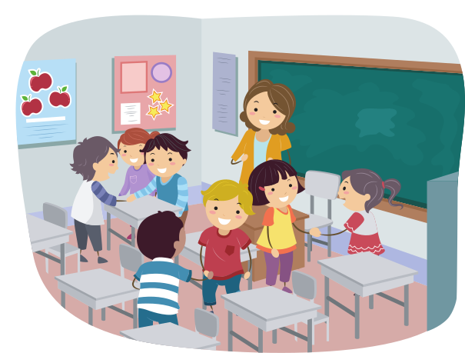
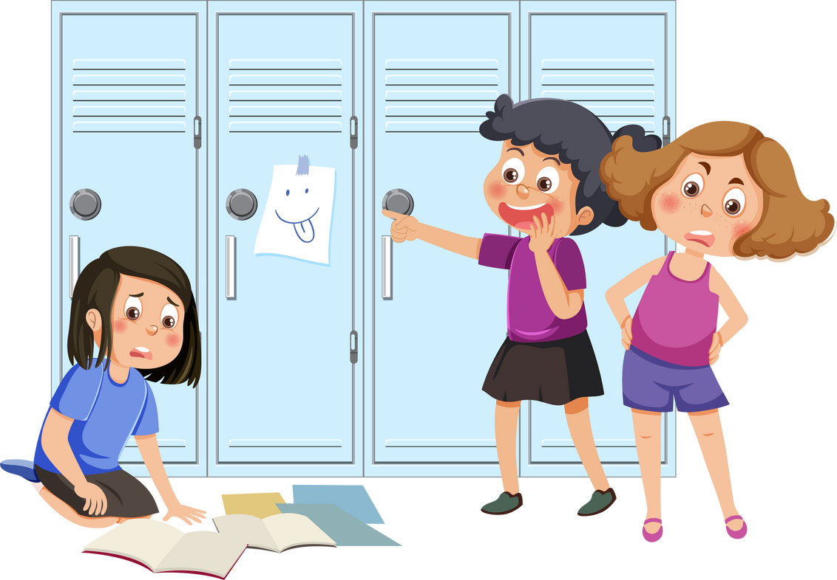
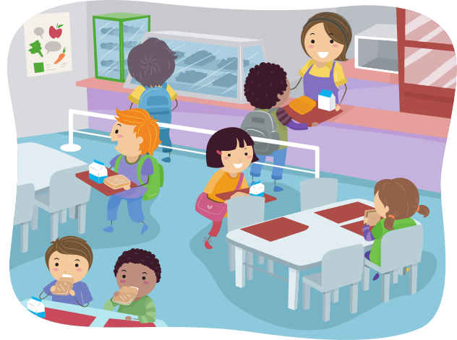
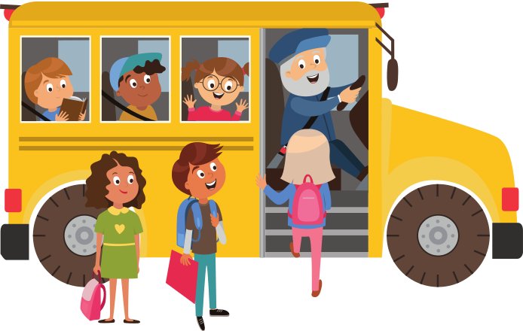

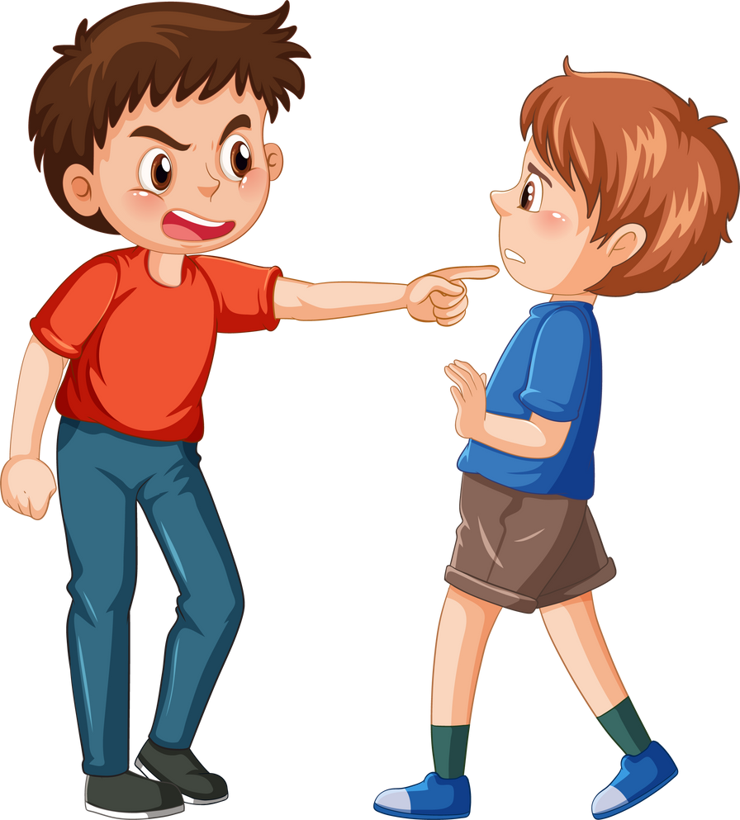
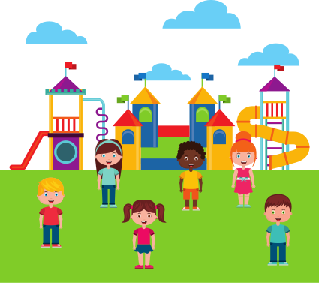
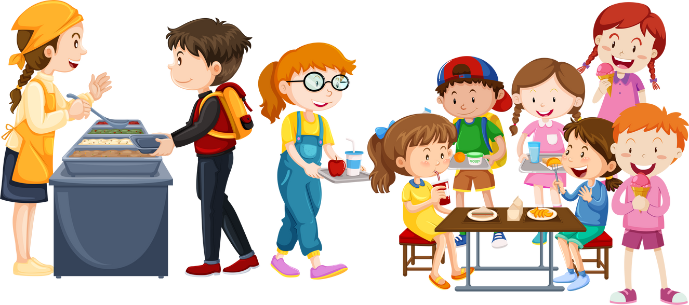

ZORBALIK NERELERDE GÖRÜLÜR?
SINIF
KORİDOR
KANTİN
OKUL SERVİSİ VE OKUL YOLU
TUVALET
OKUL BAHÇESİ
YEMEKHANE

Slide 7



ZORBALIĞIN TÜRLERİ
FİZİKSEL ZORBALIK
SÖZEL ZORBALIK
İLİŞKİSEL/SOSYAL ZORBALIK
SANAL ZORBALIK

Slide 8

FİZİKSEL ZORBALIK
Çocuğa yönelik doğrudan fiziksel güç uygulanmasıdır.
  Vurmak
  Tükürmek
  İtmek
  Tekme Atmak
  Çelme Takmak
  Saçını Çekmek
  Isırmak

Slide 9
SÖZEL ZORBALIK
Çocuğa yönelik olumsuz sözel ifadelerin kullanılmasıdır..
  İsim/lakap takmak
  Küfürlü konuşmak
  Bağırmak
  Azarlamak
  Alay etmek , dalga geçmek
  Küçük düşürücü sözler söylemek
  Laf ile sataşmak

Slide 10
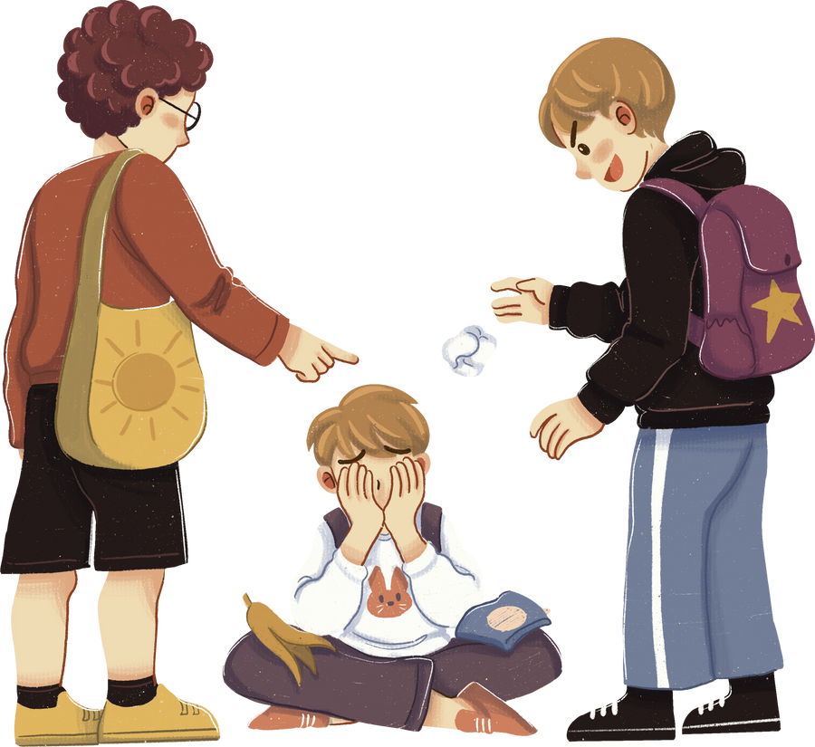
İLİŞKİSEL/SOSYAL ZORBALIK
Çocuğun arkadaşlık/sosyal ilişkilerine zarar vermeyi hedefleyen davranışların yapılmasıdır.
  Hakkında dedikodu yapmak, iftira atmak
  Arkadaş grubundan dışlamak,soyutlamak
  Yanına oturmasını istememek
  Toplum içinde utandırmak veya küçük düşürmek
  Jest ve mimikler ile istenmediğini hissttirmek
  Oyuna almamak, oyundan dışlamak
  Okul dışı aktivitelere dahil etmemek

Slide 11

SİBER ZORBALIK
Teknolojik aletlerle(örn. cep telefonu,bilgisayar) yapılan davranışlardır.
  Rahatsız edici mesajlar göndermek
  Sosyal medya siteleri aracılığıyla rahatsız etmek
  Kişiden habersiz sosyal medya hesabı açmak
  Fotoğraflarını izinsiz kullanmak
  Kişiyi kötüleyen/ küçük düşüren paylaşımlarda bulunmak
  Sosyal medya hesaplarından dışlamak
  Özel fotoğraf ve görüşmelerini diğer kişiler ile paylaşmak

Slide 12
SİBER ZORBALIĞIN YAYGIN OLMA NEDENLERİ
  İnternet ve cep telefonuna sahip olma oranın giderek artması
  Bilişim teknolojilerine 7/24 erişimin olması
  Yüz yüze söylenemeyenler siber ortamda rahatlıkla söylenebilmesi
  Bireyler sanal ortamda kimliğini gizleyebildiğini sanması
  Bir tuşla birçok kişinin etkilenmesi

Slide 13
SİBER ZORBALIĞIN NEDENLERİ
  Siber zorbalar, genellikle kimliklerini saklayarak bu eylemleri yaptıkları için hiç yakalanamayacağını,yakalanmalarının çok az bir ihtimal olduğunu düşündükleri için bu tür eylemleri yaparlar.
  Eğlenmek,
  Güçlü olduğunu kanıtlamak için
  Zarar vermek amacıyla zorbalık yapılabilmektedir.
  Başkalarını kontrol etme arzusu
  Akranları arasında statü kazanma çabası
  Saldırganca davranmaktan zevk alma
  Anonim olabilmesi: Sanal ortamda kimliğini gizlemeolanağının bulunması ve mağdurla yüz yüze iletişim kurulmak zorunda kalınmaması

Slide 14
SIKLIĞI
  Öğrencilerin yaklaşık %50'si yaşamlarının bir döneminde zorbaliğa maruz
kalmaktadır.
  Tüm dünyadaki araştırmącılar, genel oran olarak her 7 öğrenciden 1'inin
akran zorbalığına uģradığını kabul etmektedir.
Türkiye'de yapılan çalışmalạr, akran zorbalığının ülkemizde de sık olarak
görüldüğünü göstermektedir. Pişkin tarafından 1154 öğrenci ile yapılan
çalışmada öğrencilerin %35'inin kurban, %30,2'sinin zorba, %6,2'sinin ise
zorba/kurban rollerinde olduğu gösterilmiştir. En yaygın zorbalık türünün
sözel zorbalık olduğu, bunu fiziksel zorbalığın izlediği tespit edilmiştir.
Yapilan diğer bir çalışmada da 692 öğrenci çalışmaya dahil edilmiş olup, bir
eğitim yılı boyunca tüm öğrencilerin bir veya daha fazla zorba davranışa
maruz kaldığı gösterilmiştir. Bir yıllık eğitim döneminde. öğrencilerin
%35,3'ü sözel, %35,5'i fiziksel, %28'i duygusal ve %15,6'st cinsel zorbaliğa
maruz kalmıştır.

Slide 15
  İlkokul döneminde çocukların fiziksel ve sözel zorbalık davranışlarını daha sık kullandıkları görülmektedir.
  Bununla birlikte, arkadaşlığı bitirmekle tehdit etme, oyun gruplarından dışlama, hakkında kötü söylentiler yayma gibi davranışlar da görülmektedir.

Slide 16

ZORBALIKTA FARKLI GRUPLAR
ZORBALIK YAPANLAR
ZORBALIĞA MARUZ KALANLAR
HEM ZORBALIK YAPAN HEM DE AYNI ZAMANDA ZORBALIĞA MARUZ KALANLAR
İZLEYİCİLER(OLAYA TANIKLIK EDENLER

Slide 17

ZORBALIK YAPAN ÇOCUKLAR
BİREYSEL ÖZELLİKLERİ
  Başkaları üzerinde egemenlik kurmayı sevme
  Diğerlerinin duygularına karşı duyarsız olma
  Sosyal ve duygusal becerilerde zayıflık
  Düşünmeden, tepkisel ve aceleci davranma
  Öfke kontrolü problemi yaşama
  Yetişkinlere karşı itaatsiz davranışlarda bulunma
  Okul dışındaki ortamlarda da saldırganca
davranma
AİLESEL ÖZELLİKLERİ
  Anne-baba arasında çatışma
  Aile içi şiddet, fiziksel ve/veya duygusal istismar
  Anne-babanın ilgi, sevgi, yakınlık göstermemesi
  Çocuğa fiziksel ceza verilmesi
  Çocuğun saldırgan davranışlarla istediğini elde
edebilmesi
  Aile içi iletişimin zayıf/kopuk olması
  Aile içinde olumsuz rol modellerinin olması (örn.
küfürlü konuşan veya şiddet uygulayan anne?babalar/kardeşler

Slide 18
ZORBALIĞA MARUZ KALAN ÇOCUKLARIN
BİREYSEL ÖZELLİKLERİ
  Çekingen, içe kapanık, itaatkar olma
  Düşük özgüven
  Sosyal ortamlarda endişeli, kaygılı, güvensiz
davranışlar sergileme
  Farklı fiziksel özelliklere sahip olma (örn. aşırı kısa/uzun boy, aşırı zayıf/kilolu, kekemelik, gözlük – diş teli kullanma)
  Fiziksel veya zihinsel engel/farklılığa sahip olma
  Göçmen olma/etnik azınlık grubuna dahil olma
AİLESEL ÖZELLİKLERİ
  Aşırı koruyucu ve kollayıcı anne babalar
  Aile içi iletişimin zayıf/kopuk olması
  Çocuğun aile ortamında saldırgan davranışlara maruz kalması

Slide 19
HEM ZORBALIK YAPAN HEM ZORBALIĞA MARUZ KALAN ÇOCUKLARIN
BİREYSEL ÖZELLİKLERİ
  Zorbalık yapan ve zorbalığa maruz kalan grubun özelliklerini aynı anda taşıma
  Hem kaygılı hem saldırgan yapıda olma
  Arkadaşları tarafından dışlanan
AİLESEL ÖZELLİKLERİ
  Aile içinde şiddet ve baskıyla yetiştirilme
  Aile ortamında saldırganlığa maruz kalma
  Anne-babanın ilgisiz davranması
  Anne-babanın tutarsız disiplin yöntemleri uygulaması

Slide 20
AKRAN ZORBALIĞININ SONUÇLARI
Zorbalık Yapan Çocuklar İçin
Okula uyumda güçlük
Dışlanma, yalnız kalma, sevilmeme
Arkadaşlık ilişkilerinde zorluklar
Saldırgan davranışların sürmesi
Problemli davranışlarda (örn. suça yönelik) bulunma
Erken yaşlarda sigara, alkol ve madde kullanma riski

Slide 21
Zorbalığa Maruz Kalan Çocuklar İçin
Uyku sorunları (korkulu rüyalar, kabuslar)
Gece altını ıslatma
Okulda güvende hissetmeme, okula gitmek istememe
Üzüntü, mutsuzluk, kızgınlık, yalnızlık
Düşük özgüven ve benlik saygısı
Depresyon ve kaygı bozuklukları
Akademik başarıda düşme
Sosyal ilişkilerde problemler

Slide 22
Hem Zorbalık Yapan Hem Zorbalığa Maruz Kalan Çocuklar İçin
Yüksek düzeyde saldırgan problemler
Depresyon ve kaygı bozuklukları
Duygusal stres
Düşük Benlik Saygısı
Sosyal İlişkilerde Problemler
Dışlanma

Slide 23
İzleyiciler İçin
Kendisinin de aynı şeyleri yaşayacağına dair korku ve endişe
Kendisini savunmak için sürekli tetikte hissetme
İspiyoncu olarak damgalanmaya karşı endişe duyma
Saldırgan davranışları model alma riski

Slide 24
Akran Zorbalığını Nasıl Anlarım ve Ne Yapabilirim?
  Çocuklar zorbalık yaptıklarını veya zorbalığa maruz kaldıklarını yetişkinlere
doğrudan anlatmayabilirler.
  Bununla birlikte, çocukları yakından gözlemlediğimizde, bazı işaretler akran zorbalığı durumları hakkında bizlere bilgi verebilir.
  Bu işaretler, zorbalık dışındaki nedenlerden de kaynaklanıyor olabilir ancak mutlaka önemsenmeli ve takip edilmelidir.

Slide 25
Çocuğunuzun Akran Zorbalığı Yaptığını Nasıl Anlarsınız?
  Farklı ortamlarda saldırgan davranışlar gösterme (örn. ev, mahalle)
  Düşünmeden, ani davranma
  Çabuk öfkelenme
  Farklılıklara karşı önyargılı veya tahammülsüz olma
  Kendi suçunu kabul etmeme, genelde hep karşı tarafı suçlama
  Kuralları dinleme ve uymada zorluk yaşama
  Öğretmen ve ebeveynlerine sıklıkla karşı gelme
  Akranlarına hükmetmeye, boyun eğdirmeye çalışma
  Başkalarının duygularına duyarlı olmama (empati kurmakta zorlanma)
  Sizin almadığınız bir eşyaya birden bire sahip olma (kalem, çanta, kitap)

Slide 26
ÇOCUĞUNUZ ZORBALIK YAPIYORSA NELER YAPABİLİRSİNİZ?
Çocuğunuzla zorbalık hakkında konuşun.
  Oyun oynamak/şakalaşmak ile zorbaca davranmak arasındaki farkı anlatın.
  Zorbalığın neden kötü bir şey olduğunu basit bir dille aktarın.
  Zorbalığa maruz kalan çocuğun nasıl hissedeceği hakkında konuşun.
Zorbalık davranışlarına onay vermediğinizi belirtin.
  Çocuğunuza zorbalık davranışlarını onaylamadığınızı net bir şekilde belirtin.
  Çocuğunuzun kişiliğine yönelik olumsuz vurgu yapmayın, onaylamadığınız şeyin onun davranışları olduğunu vurgulayın. Onu desteklemeye ve ona yardımcı olmaya hazır olduğunuzu belirtin.

Slide 27
ÇOCUĞUNUZ ZORBALIK YAPIYORSA NELER YAPABİLİRSİNİZ?
Çocuğunuza yardımcı olun.
  Çocuğunuza hangi davranışlarının zorbaca olduğunu aktarın, anlamasına yardımcı olun.
  Bu zorbalık davranışlarını neden gösterdiğini anlamaya çalışın. Bu davranışlar yerine hangi davranışları yapabileceğini anlatın.
  Olumlu davranışlar gösterdiğinde nelerin değişebileceğini açıklayın.
  Kesinlikle fiziksel ceza vermeyin.
  Çocuğunuzun davranışlarını değiştirebileceğine güvendiğinizi belirtin, gösterin.
  Çocuğunuzun bu konudaki çabasını ve olumlu davranışlarını ödüllendirin.

Slide 28
Çocuğunuzu sosyal ve duygusal beceriler (paylaşma, yardım etme, duyguların ifade edilmesi) konusunda destekleyin.
  Çocuğunuzla, zorbalık karşısında diğer öğrencilerin neler hissedebileceği
üzerinde konuşun.
  Herkesin farklı özellikleri olduğunu vurgulayın. Bu farklılıkları kabul
edebilmesi için hikayeler okuyun, oyunlar oynayın. Basit senaryolar canlandırın.
  Çocuğunuzun sosyal ve duygusal becerilerini geliştirmesinde ona destek
sağlayın. Bu konuda kitaplar okuyun ve yaşına uygun etkinlikler gerçekleştirin.

Slide 29
Okulu bilgilendirin.
  Okul ile mutlaka temasa geçin.
  Psikolojik danışman/rehber öğretmen ve öğretmeniyle iş birliği kurun.
  Gerektiği zaman uzman desteği almaktan çekinmeyin.

Slide 30
Çocuğunuzun Zorbalığa Maruz Kaldığını Nasıl Anlarsınız?
  Vücudunda morluk, çizik, yara vb. belirtiler
  Okuldan kitapları veya kıyafetleri yırtılmış, dağılmış, kirli olarak dönme
  Okuldan aç olarak dönmesi
  Harçlığını kaybetme, sık harçlık isteme
  Normalde okulu sevmesine rağmen okula gitmek istememe
  Okul servisine binmek istememe
  Sık sık baş ağrısı, karın ağrısı, iştah kaybı gibi fiziksel problemlerden şikayet etme
  Eski neşesini kaybetmiş olma, yapmaktan hoşlandığı şeyleri yapmak istememe
  İçe kapanma, ağlama krizleri
  Uykuya dalmakta güçlük yaşama, kabuslar görme
  Her an kötü bir şey olacakmış gibi endişeli ve tedirgin davranma
  Çabuk öfkelenme, tepkisel davranma
  Arkadaşlarıyla oynamak istememe, kendini uzaklaştırma
  Kendi oyunlarında, zorbalıkla ilişkili senaryolar üretme

Slide 31
Çocuğunuzla konuşun ve onu destekleyin.
  Çocuğunuzla neler yaşadığı konusunda konuşun.
  Çocuğunuza onun yanında olduğunuzu ve ona yardım etmek
istediğinizi belirtin.
  Çocuğunuzu yargılamadan dinleyin; ne hissettiğini sorun ve
duygularını paylaşmasını sağlayın.
  Zorbalığa uğramanın onun bir hatası olmadığını açık bir şekilde
ifade edin.

Slide 32
Zorbalıkla baş edebilmesi için ona yardımcı olun.
  Zorbalığa nasıl karşı çıkabileceğine dair basit planlar geliştirin.
Örneğin, zorbalık durumunda çocuğunuza net ve kendinden emin bir şekilde «hayır, dur» demesini; «zorbaca davranma» demesini önerebilirsiniz. Buna dair evde rol canlandırma çalışmaları yapabilirsiniz.
  Çocuğunuzla böyle bir durumda okulda kimden ve ne şekilde yardım isteyebileceğini konuşun. Gerekirse evde provalar yapın.
  Çocuğunuza bu durumu okul ile paylaşmanız gerektiğini söyleyin, gerekirse birlikte bir plan geliştirin.
  İlerleyen günlerde çocuğunuzun davranışlarını izlemeye devam edin.

Slide 33
Çocuğunuzu sosyal ve duygusal beceriler konusunda destekleyin.
  Çocuğunuzun kendini etkili bir şekilde ifade edebilmesine yönelik
çalışmalar/etkinlikler/oyunlar planlayın. Gerekirse bu konuda
yardım almasını sağlayın.
  Yeni arkadaşlıklar kurması ve sağlıklı sosyal ilişkiler sürdürebilmes için gerekli becerileri kazanmasını sağlayın. Bu konuda kitaplardan faydalanabilirsiniz.
  Çocuğunuzun özgüvenini yeniden kazanması için çaba gösterin, olumlu özelliklerini vurgulayın.

Slide 34
Çocuğunuzun Akran Zorbalığına Tanık Olduğunu Nasıl
Anlarsınız?
  Okula gitmek istememe
  Arkadaşlarının başına gelenleri anlatma
  Bazı arkadaşlarıyla bir araya gelmek istememe

Slide 35
Çocuğunuzla konuşun ve onu dinleyin.
  Çocuğunuzla zorbalık hakkında konuşun, onu bilgilendirin ve zorbalığın hiçbir şekilde kabul edilemez olduğunu vurgulayın.
  Oyun oynamak, şaka yapmak ile zorbaca davranmak arasındaki farkı vurgulayın.
  Çocuğunuza zorbalığa tanık olmanın ona neler hissettirdiğini sorun, bu duygular üzerinde konuşun.

Slide 36
Neler yapabileceği konusunda çocuğunuza destek olmaya çalışın.
  Zorbalık yapan arkadaşlarını desteklememesi gerektiğini aktarın.
  Çocuğunuzla zorbalığı engelleme konusunda onun ve arkadaşlarının neler
yapabileceği üzerinde konuşun. Birlikte bir plan hazırlayın.
  Çocuğunuzun, zorbalık durumuna tanık olduğunda bir yetişkine (öğretmenine) bunu haber vermesinin önemli bir yardım olduğunu söyleyin.
  Çocuğunuzu, zorbalığa maruz kalan öğrenciye karşı destekleyici ve nazik olmaya teşvik edin. Onun neler hissedebileceği üzerinde konuşun.

Slide 37
Anne-Babalara Genel Öneriler
Anne-babalar, bir yandan çocuklarının gelişimine katkıda bulunurken bir yandan da zorbalığının önlenmesini sağlayabilirler:
SAĞLIKLI İLETİŞİM
OLUMLU ANNE-BABA TUTUMU
OLUMLU ROL MODEL OLMA

Slide 38

OLUMLU ANNE-BABA TUTUMLARI
  Çocuğa sevgi ve ilgi gösterilmesi
  Ev içerisindeki kuralların net belirlenmesi ve tutarlı bir şekilde uygulanması
  Çocuğun bilgisayar, TV kullanımının denetlenmesi

Slide 39
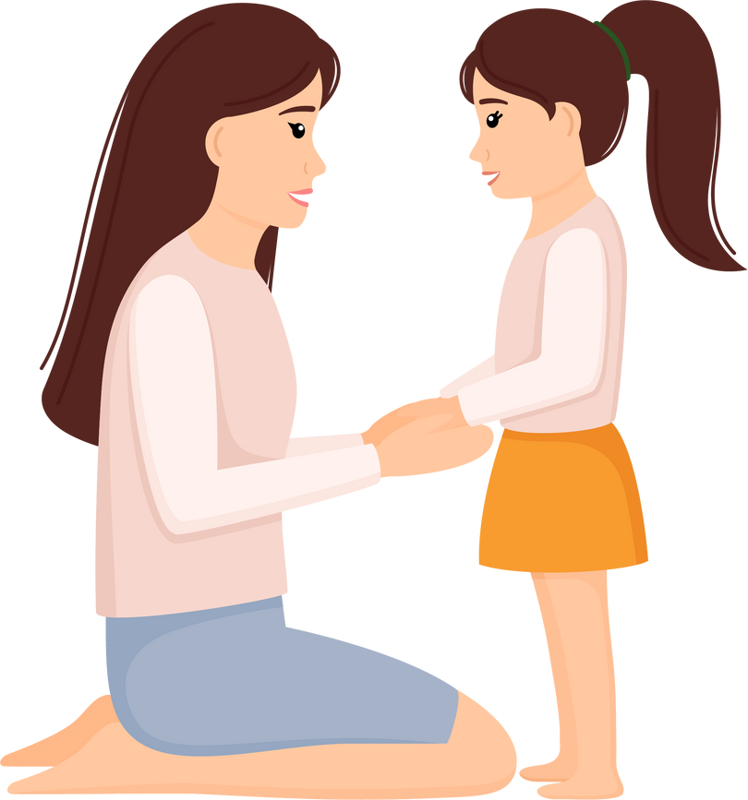
SAĞLIKLI İLETİŞİM
  Çocuğun kendisini rahat ifade edebileceği bir aile ortamı yaratılması
  Günün nasıl geçti? Bugün okulda seni en mutlu eden şey neydi? Bugün seni üzen bir şey yaşadın mı, bu konuda neler yaptın? gibi sorularla sohbet edilerek çocuğun okul yaşamına dair bilgi alınması

Slide 40
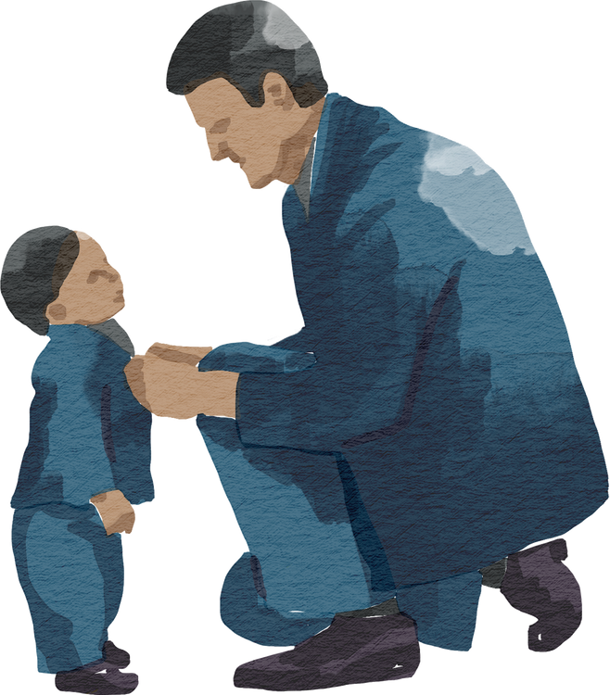
OLUMLU ROL MODEL OLMA
  Çocuklar anne-babalarının davranışlarını gözlemler ve taklit ederler. Kendi davranışlarınız ile çocuğunuza rol model olabilirsiniz.

Slide 41
TEŞEKKÜRLER...

